Slide 1





Slide 2






LEHETŐSÉGEK A VILÁG SZÁMOS ORSZÁGÁBA!

Slide 3


LEHETŐSÉGEK A VILÁG SZÁMOS ORSZÁGÁBA!
Hallgatói és kutatói ösztöndíjak
a magyar és egy másik állam bilaterális egyezményén alapuló ösztöndíjas programmal.
Rövid és hosszú tanulmányutak,
nyári egyetemek,
rész- vagy
teljes képzések

Slide 4
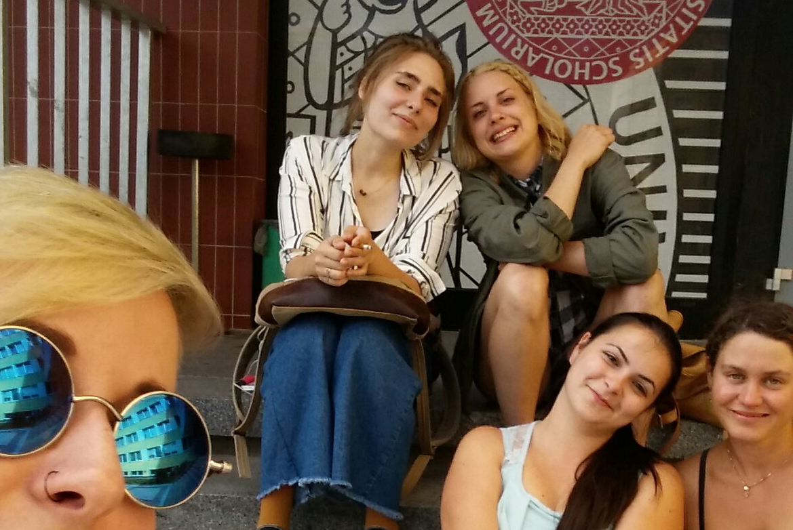
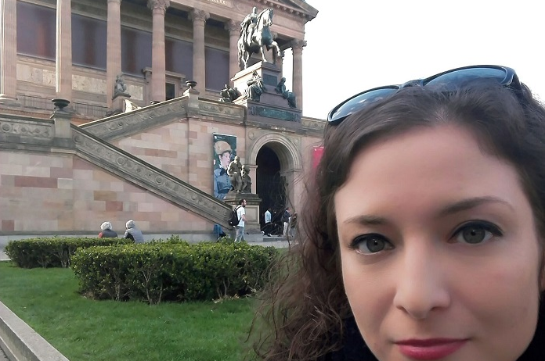
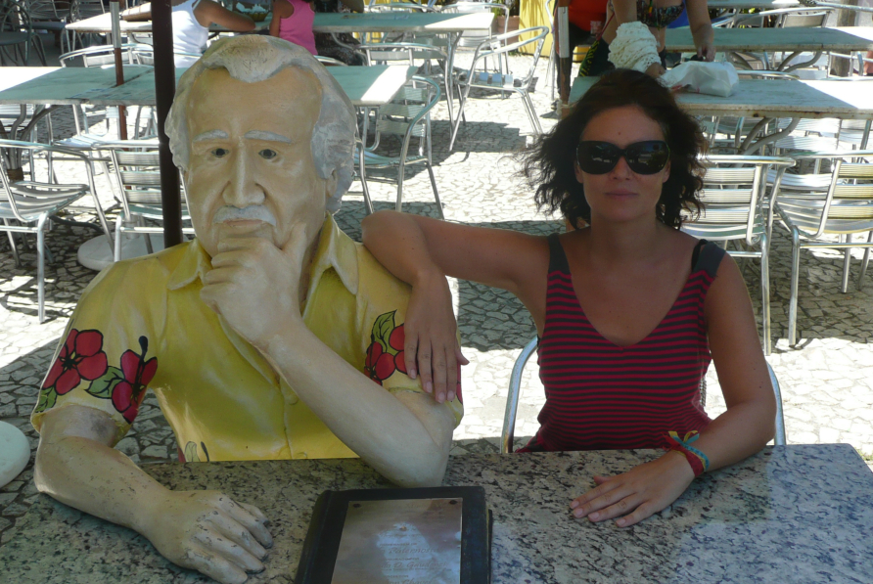
LEHETŐSÉGEK A VILÁG SZÁMOS ORSZÁGÁBA!
„… már az ösztöndíjas időszak alatt meghívott előadóként részt vehettem egy olyan 700 fős konferencián, ahol Dél-Amerika legnagyobb szaktekintélyeivel találkozhattam.”
Judit, Magyar Állami Eötvös Ösztöndíj
Azon kívül, hogy életre szóló barátságokat alakítottam ki (mint az lenni szokott az ilyen ösztöndíjaknál), ez a legjobb és legélvezetesebb mód egy nyelv elsajátítására
és egy másik ország kultúrájának
a megismerésére.
Zsófi, Államközi Ösztöndíjak
„Berlin elsősorban a német és angol nyelvű szakirodalmak felkutatása terén volt hasznos számomra. Olyan anyagokhoz férhettem ott hozzá, amelyeket más úton nem, vagy csak igen lassan és drágán lehetett volna itthonról elérni.”
Adrienn, Magyar Állami Eötvös Ösztöndíj

Slide 5





ÉRVEK AZ ÁLLAMKÖZI ÖSZTÖNDÍJAK MELLETT
sokszínű
LEHETŐSÉGEK
magas
ÖSZTÖNDÍJAK
TOP
EGYETEMEK
diploma mellé
KÜLFÖLDI
TAPASZTALAT
BARÁTOK
a világ minden tájáról
NYELV-TANULÁS
KULTÚRÁK
megismerése
ÖNISMERET
ÖNÁLLÓSÁG

Slide 6


ÁLLAMKÖZI ÖSZTÖNDÍJAK
Lehetőségek:
Európa
és a világ közel
60 országába
teljes- vagy részképzés, nyári egyetem,
rövid- és hosszú tanulmányutak
Kik pályázhatnak?
BA-, MA-, PhD-hallgatók
Hol lehet pályázni?
scholarship.hu oldalon
Mikor lehet pályázni?
évente novembertől márciusig
Fontos: eltérések lehetnek országok és ösztöndíjtípusok között!
Ösztöndíjas utak megvalósítása:
következő tanév szeptember 1-től július 31-ig

Slide 7



MAGYAR ÁLLAMI EÖTVÖS ÖSZTÖNDÍJ
Kutatás és művészet
a világ bármely országában
Lehetőségek:
3-6 hónapos ösztöndíjak
Kik pályázhatnak?
40 évesnél nem idősebb kiemelkedő
MA+ diplomás kutatók
Hol lehet pályázni?
scholarship.hu oldalon
Mikor lehet pályázni?
évente november - február
Fontos: eltérések lehetnek országok és ösztöndíjtípusok között!
Ösztöndíjas utak megvalósítása:
szeptembertől következő év augusztus 31-ig

Slide 8



COLLEGIUM HUNGARICUM ÖSZTÖNDÍJ
Lehetőségek: osztrák-magyar kapcsolattörténet
Kutatás
Bécsben
1-2, illetve 2-4 hónap
ösztöndíj + szállás
Kik pályázhatnak?
tapasztalt, illetve fiatal MA+ diplomás kutatók
Hol lehet pályázni?
scholarship.hu oldalon
Mikor lehet pályázni?
november - január
Ösztöndíjas utak megvalósítása:
júniustól következő év augusztus 31-ig

Slide 9



DAAD – Deutscher Akademischer Austauschdienst
Tanulmányi
és kutatói ösztöndíjak Németországba
Tudományos együttműködések
Németország és Magyarország között
Lehetőségek:
nyári egyetem
tanulmányi ösztöndíj
kutatói ösztöndíj
Kik pályázhatnak?
egyetemi hallgatók, doktoranduszok, posztdoktorok
Figyelem! A pályázatot
a DAAD Információs Központnál kell benyújtani!
További információ:
daad-hungary.org oldalon

Slide 10

TOVÁBBI INFORMÁCIÓ ÉS PÁLYÁZATI DOKUMENTUMOK
ÁLLAMKÖZI ÖSZTÖNDÍJAK
tka.hu » Pályázatok » Államközi ösztöndíjak
MAGYAR ÁLLAMI EÖTVÖS ÖSZTÖNDÍJ
tka.hu » Pályázatok » Magyar Állami Ötvös Ösztöndíj
COLLEGIUM HUNGARICUM
tka.hu » Pályázatok » Collegium Hungaricum
DAAD
felsooktatas@tpf.hu
daad-hungary.org

Slide 11

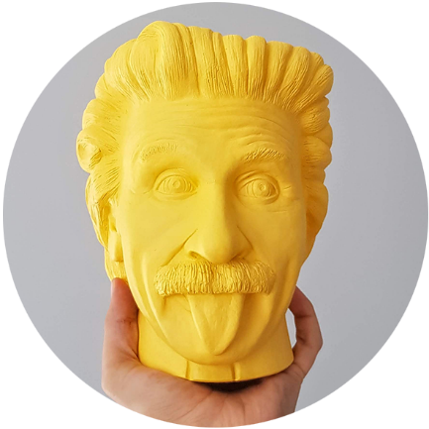

MERJ KITÖRNI A MEGSZOKOTT KERETEKBŐL!
Európán belül vagy akár kívül is izgalmas tapasztalatok várnak.

